Slide 1
Устойчивость линейных непрерывных динамических объектов
Чупров Сергей Геннадьевич
Кафедра «Мехатроника и роботостроение»
(при ЦНИИ РТК)
2018г

Slide 2
Введение
Устойчивость систем – базовое свойство в ТАУ.
Для неустойчивых объектов все остальные их свойства теряют физический смысл.

Slide 3
Содержание
Определения устойчивости линейных динамических объектов
Робастная устойчивость
Теорема Харитонова
Критерии устойчивости
Критерий Стодолы
Критерий Гурвица
Критерий Михайлова
Критерий Найквиста
Устойчивость систем с транспортным запаздыванием

Slide 4
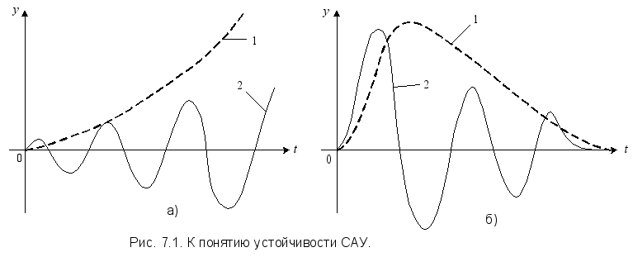
Определения устойчивости
Устойчивость – свойство системы возвращаться в исходное состояние после выхода из него в результате какого-либо воздействия
а) – неустойчивые б) – устойчивые характеристики
Устойчивые линейные системы вернутся в устойчивое состояние после любого отклонения
Неустойчивые системы не вернутся в исходное состояние даже после бесконечно малого отклонения от него (в том числе случайного)

Slide 5
Определения устойчивости
Результат воздействия u(t) на звено W(s):
Устойчивость по начальным условиям – решение однородной системы стремится к 0 при ненулевых начальных условиях, те:
Т.е. звено устойчиво, если полюсы её П.Ф. или собственные числа матрицы А имеют отрицательную вещественную часть

Slide 6
Определения устойчивости
Результат воздействия u(t) на звено W(s):
Устойчивость по входу – при ограниченном входе выход системы тоже ограничен
Необходимые и достаточные условия устойчивости по входу:
Система строго физически реализуема
Система устойчива по начальным условиям
Итого: Линейная система устойчива, если все корни характеристического уравнения имеют отрицательную вещественную часть

Slide 7
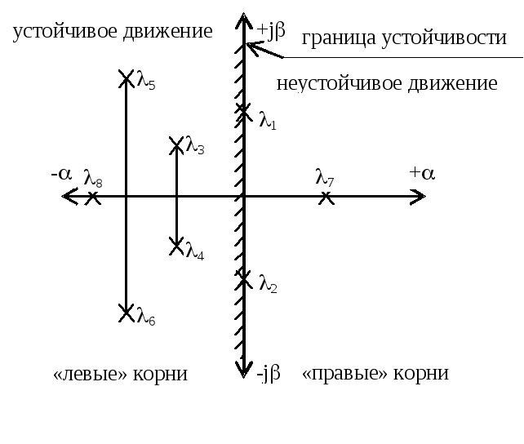
Корни характеристического уравнения, запас устойчивость
Система устойчива если все корни имеют отрицательную вещественную часть
Если хотя бы у одного корня вещественная часть равна нулю, то система на границе устойчивости
Если хотя бы у одного корня вещественная часть больше нуля, то система неустойчива
Для реальных систем необходимо обеспечивать запас(коридор) устойчивости, т.е. все вещественных части должны быть меньше некоторого определенного значения, чтобы случайные изменения параметров не выводили систему из устойчивости

Slide 8
Критерии устойчивости
Для исследования устойчивости необязательно находить все корни характеристического уравнения, можно воспользоваться критериями устойчивости
Если полином имеет только «левые» корни, то такой полином называется полиномом Гурвица (устойчивым полиномом, гурвицевым полиномом)
Необходимое (но не достаточное) условие устойчивости – критерий Стодолы: Чтобы полином был устойчивым необходимо чтобы все его коэффициенты имели один знак
Если хотя бы один коэффициент отличается знаком, то полином неустойчивый
Характеристическое уравнение можно умножить на -1 и изменить знаки всех коэффициентов, поэтому далее будем рассматривать, что первый коэффициент больше нуля

Slide 9
Критерий Рауса-Гурвица (необходимый и достаточный)
Cоставим матрицу Гурвица:
Для устойчивости системы необходимо и достаточно, чтобы определитель Гурвица и все главные диагональные миноры матрицы были больше нуля
Если хотя бы один определитель равен нулю, то система на границе устойчивости
Если хотя бы один определитель меньше нуля, то система неустойчива

Slide 10
Замечания к критерию Гурвица
Критерий Гурвица – избыточен: Критерий Льенара-Шипара
Для устойчивости системы необходимо и достаточно проверить половину определителей Гурвица: или четные или нечетные
Равенство определителей Гурвица нулю дает границы устойчивости
Решение системы неравенств дает область допустимых значений параметров

Slide 11
Робастная устойчивость
Рассмотрим объект с изменяющимися во времени или неточно определенными параметрами
В этом случае нужна система управления устойчивая при всех возможных значениях параметров – такая система называется робастной(от англ. robust)
Полином Q называется робастно устойчивым, если он устойчив при любом векторе a из множества A

Slide 12
Критерий (теорема) Харитонова
Пусть А задано как гиперпараллепипед:
Для устойчивости в множестве А н. и д. проверить все вершины параллепипеда: вершин
Теорема Харитонова: Для устойчивости линейной системы с коэффициентами заданными интервалами н. и д. проверить устойчивость 4х полиномов Харитонова:

Slide 13
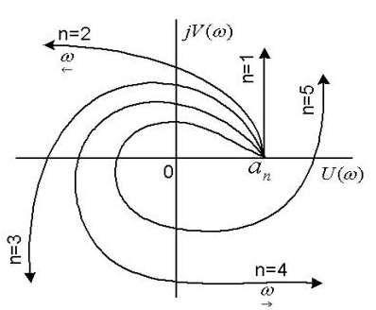
Критерий Михайлова
Возьмем полином и заменим переменную:
Изображение кривой на комплексной плоскости при частотах от нуля до бесконечности называется годограф или кривая Михайлова
Для того чтобы полином был устойчив н. и д., чтобы годограф Михайлова начинался на вещественной положительной полуоси и последовательно обходил n квадрантов против часовой стрелки

Slide 14
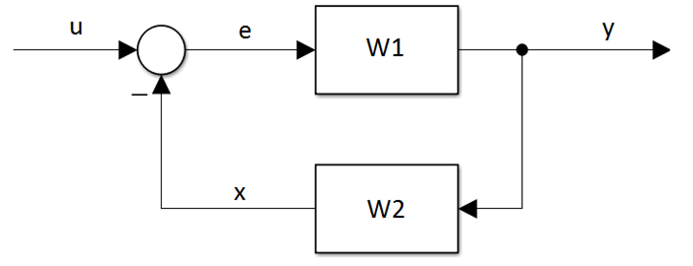
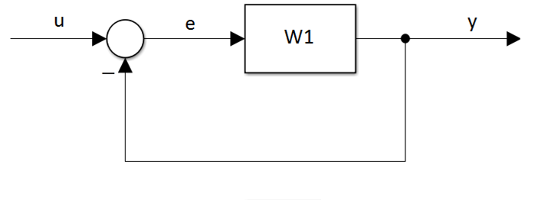
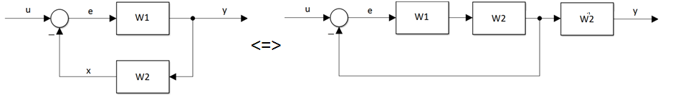
Критерий Найквиста
Критерий позволяет по АФЧХ разомкнутой системы судить об устойчивости системы замкнутой жесткой отрицательной обратной связью
Гибкая обратная связь:
Если W2=1, то жесткая обратная связь:
Систему с гибкой обратной связью можно преобразовать к жесткой о.с.:

Slide 15
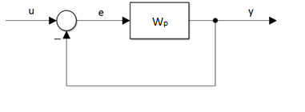
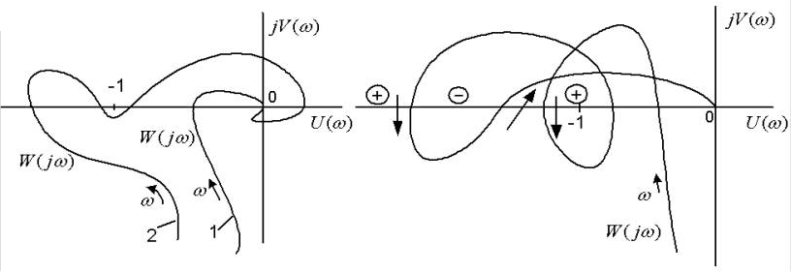
Критерий Найквиста
Для того чтобы система замкнутая жесткой отрицательной о.с. была устойчива н. и д. чтобы АФЧХ разомкнутой системы охватывала точку (-1,j0) l/2 раз в положительном направлении (против часовой стрелки), где l – число «правых»(неустойчивых) корней разомкнутой системы
Следствие: Если разомкнутая система устойчива(т.е. l=0), то для устойчивости замкнутой системы н. и д. чтобы АФЧХ разомкнутой системы не охватывала точку (-1,j0)

